Slide 1
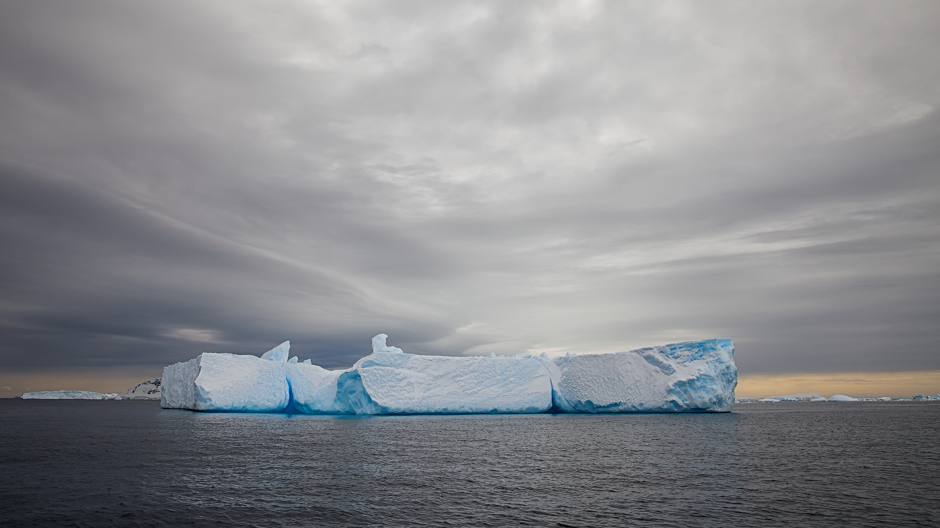

Качество ИС как это видит архитектор
Выговский Леонид
ТаскДата
vygovskiy.com

Slide 2
Будет ли мне интересно?
А может еще и полезно?

Slide 3
О докладчике
2003г – старт работы профессиональным разработчиком
2008г – начал техническое руководство стартапом по анализу контента из сети Интернет.
2012г – управление командой разработки Интернет-банка для физических лиц
2015г –курс Архитектура Информационных систем (СПбГЭТУ «ЛЭТИ»)
2015г – архитектор омниканальной платформы LiveTex
2017г – архитектор решений уровня ЕГАИС в TaskData

Slide 4


Slide 6

Очередь входящих
API
Обработка запроса
Очередь исходящих
Доставка сообщений

Slide 7
Идеальный проект
Вдохновляющая история

Slide 8
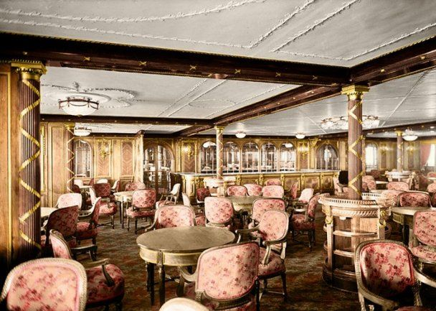

Slide 9
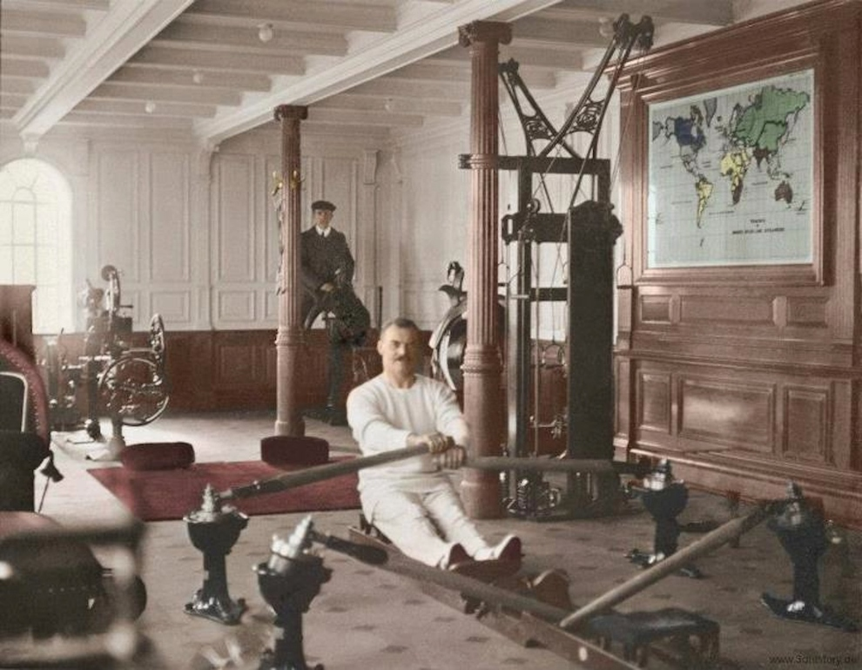
Notes:
Удовлетворяя как самые прогрессивные желания

Slide 10
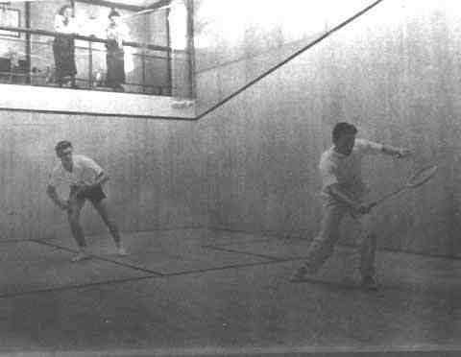

Slide 11
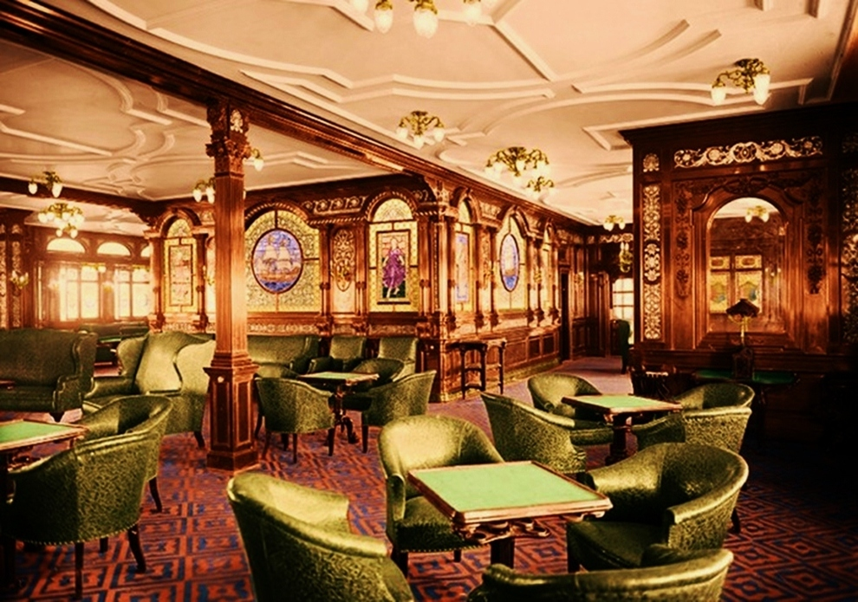
Notes:
Так и устоявшиеся традиции – курительный зал

Slide 12
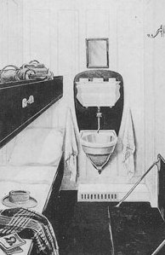

Slide 13
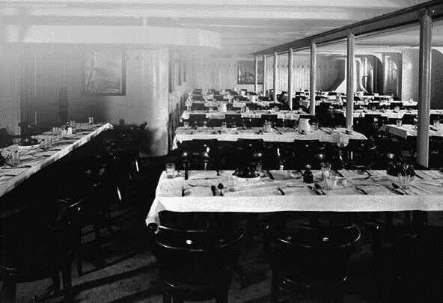

Slide 14
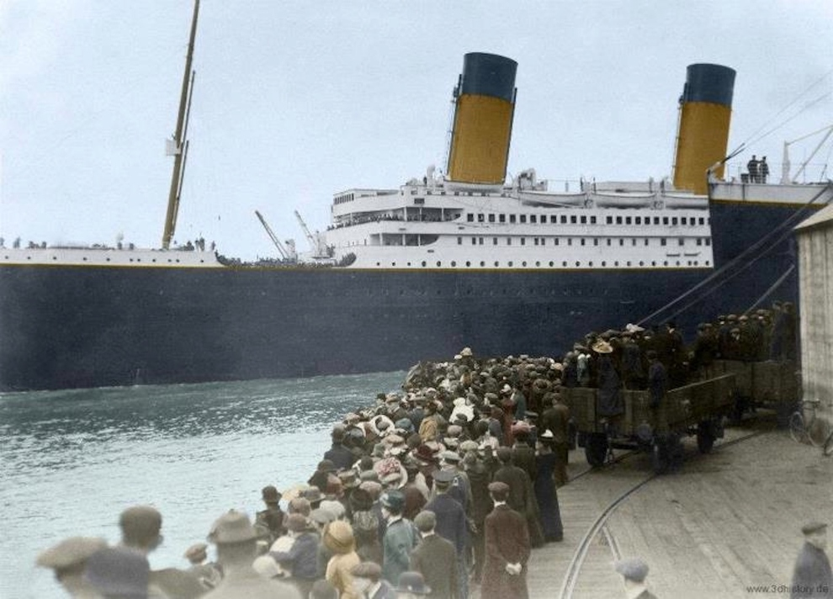

Slide 15
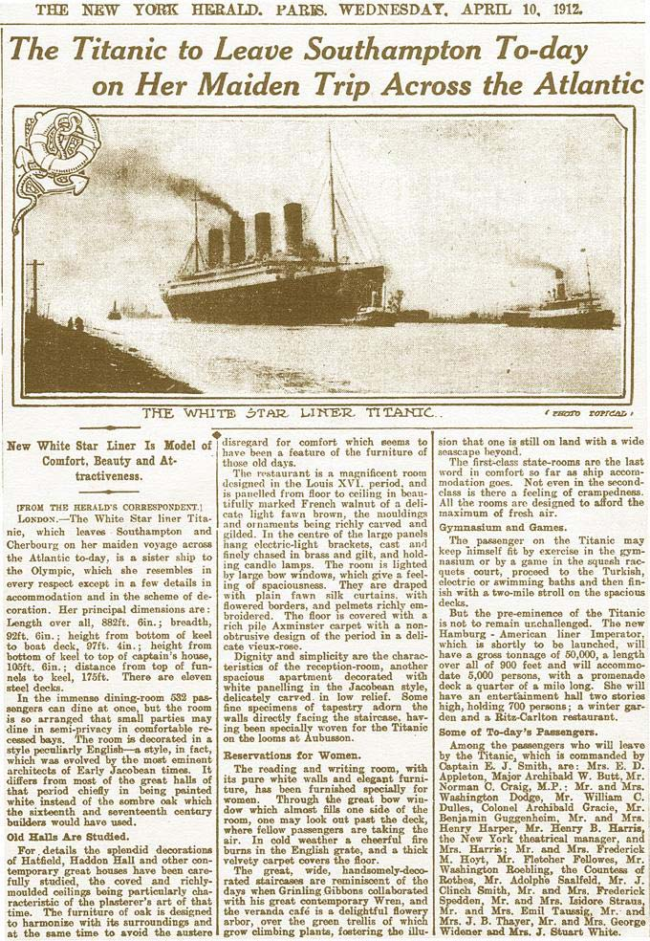

Slide 16
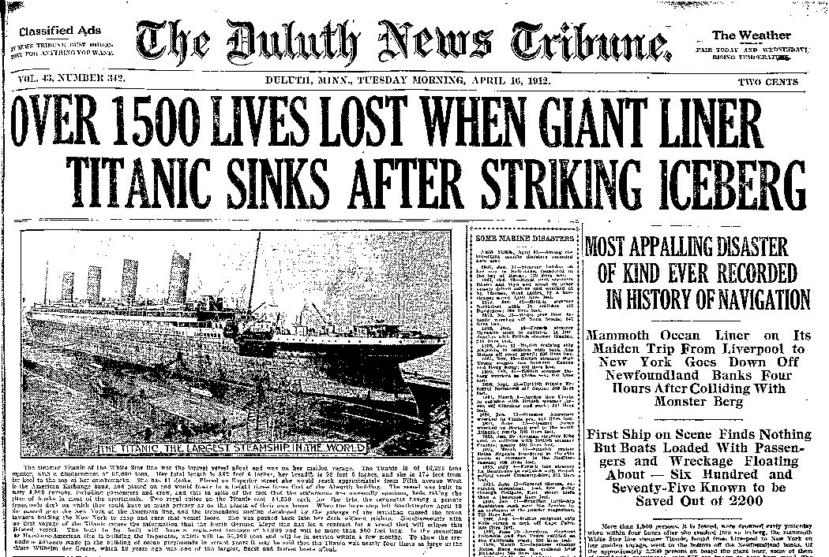

Slide 17
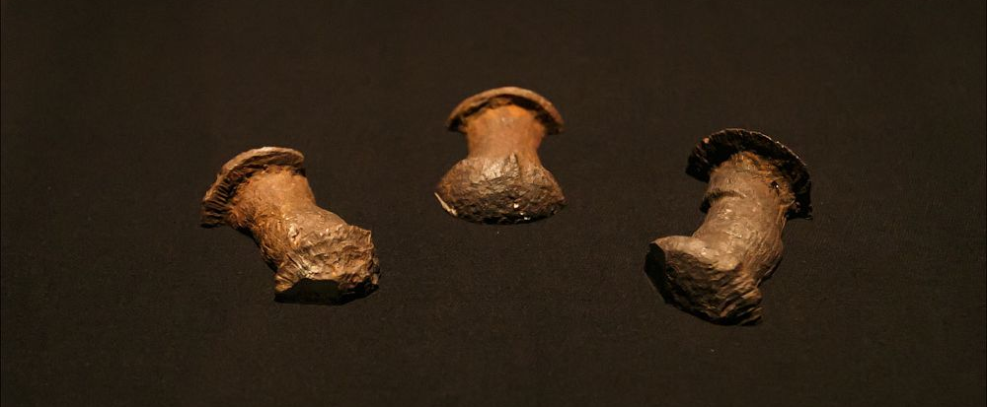
Заклепки
Notes:
he metallurgists went further in their investigation. They found during the rush to complete the Titanic on time, the builders purposely resorted to inferior metal than specified by the designers. The builders were also faced with a critical shortage of skilled riveting labor. This led to a compounded error of inferior rivets being installed by inferior tradesmen that likely explains the randomness of failed areas.
https://lenta.ru/news/2008/04/18/rivets/

Slide 18
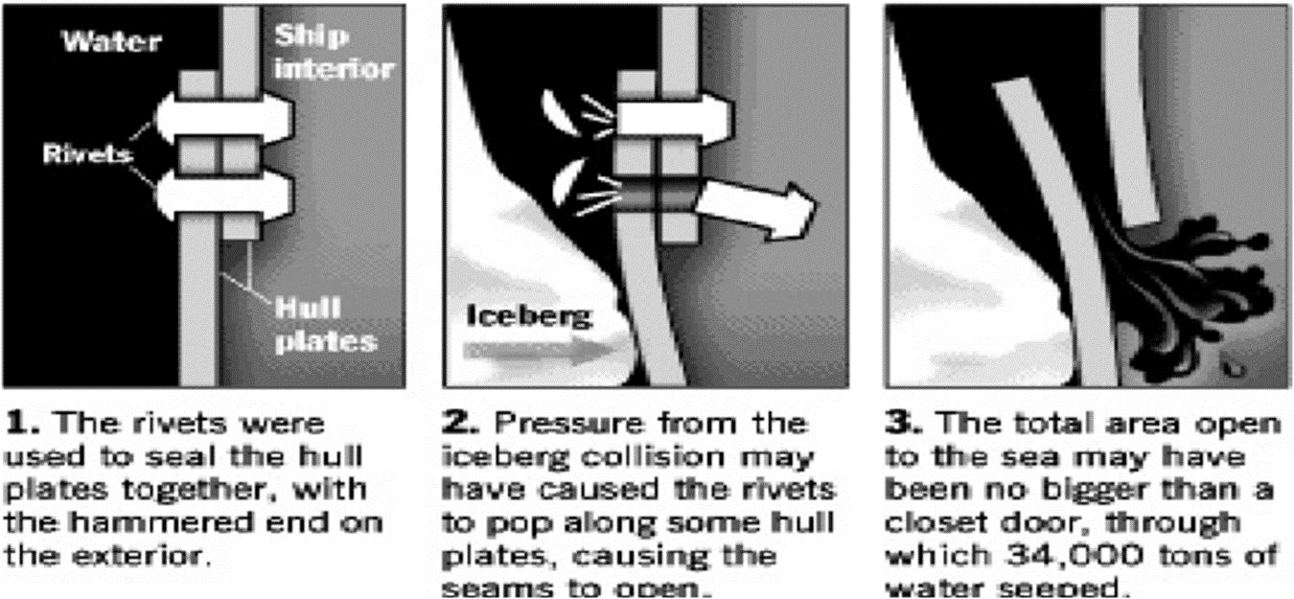
Как это было

Slide 19
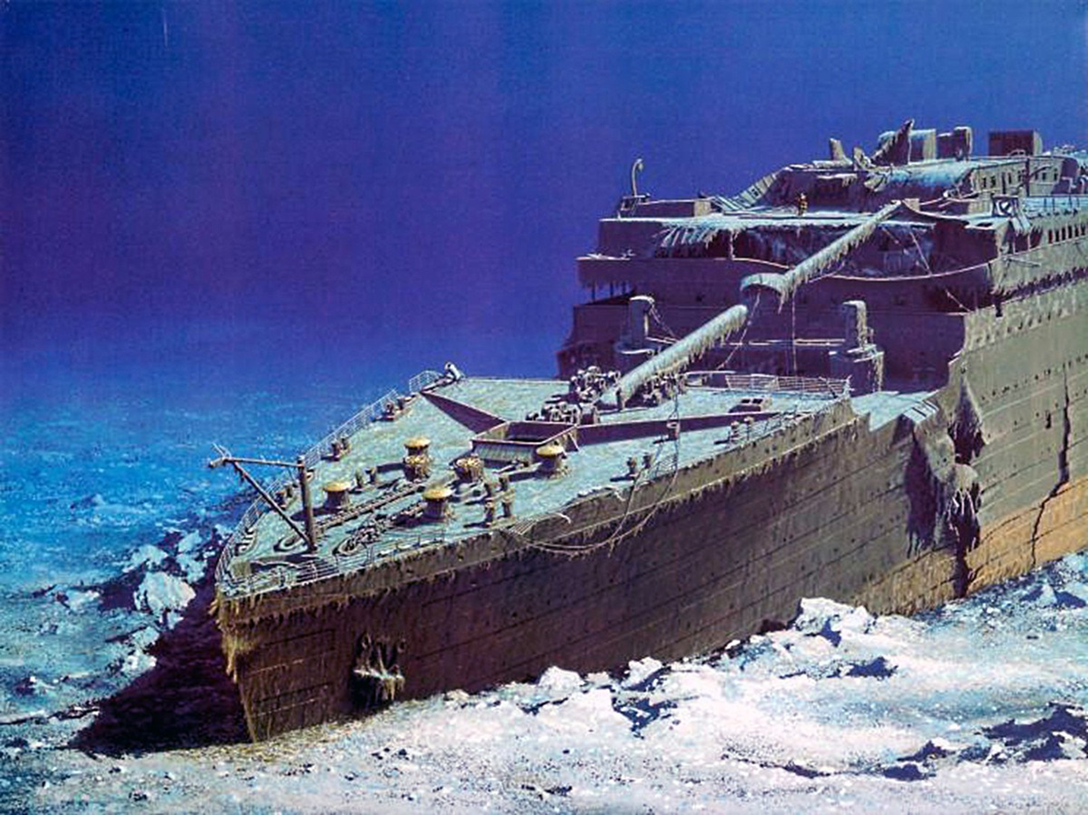
Печальный конец

Slide 20
Задача архитектора
Построить систему достаточно качественную,
и при этом уложиться в срок и бюджет

Slide 21
Что такое качество?

Slide 22
Качество
Качество продукции и услуг организации определяется способностью удовлетворять потребителей и преднамеренным или непреднамеренным влиянием на соответствующие заинтересованные стороны.
ГОСТ Р ИСО 9000-2015 Системы менеджмента качества. Основные положения и словарь (с Поправкой)

Slide 23
Качество
Совокупность характеристик объекта, относящихся к его способности удовлетворять определенные и планируемые потребности.
Техническое определение
Notes:
Поскольку мы говорим, что качество это совокупность характеристик объекта, то нам может быть интересно – о каких же именно характеристиках идет речь.

Slide 24
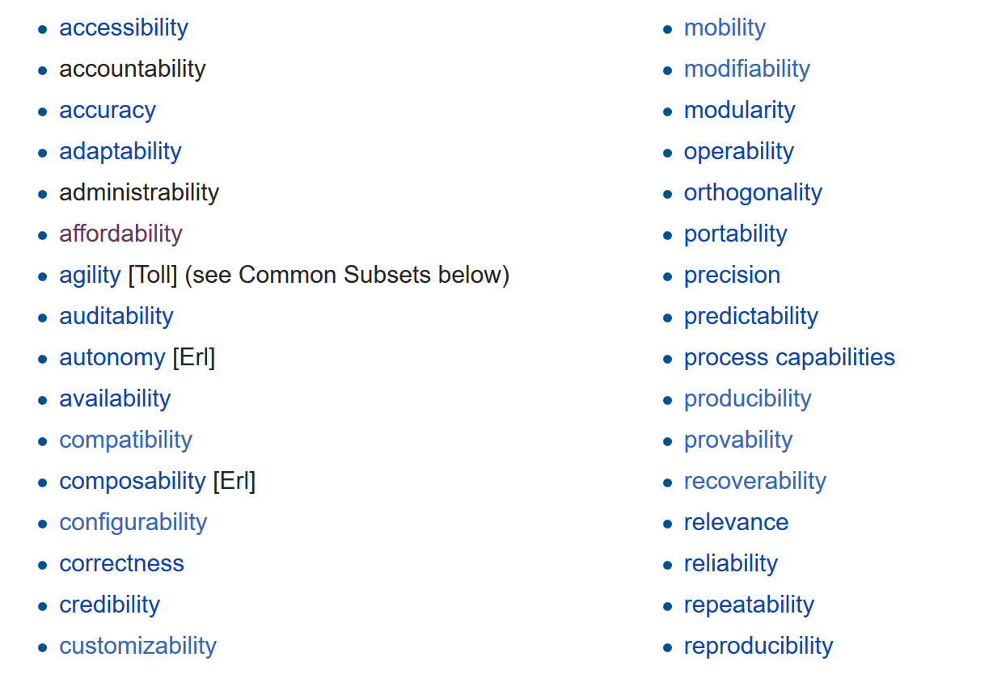

Slide 25
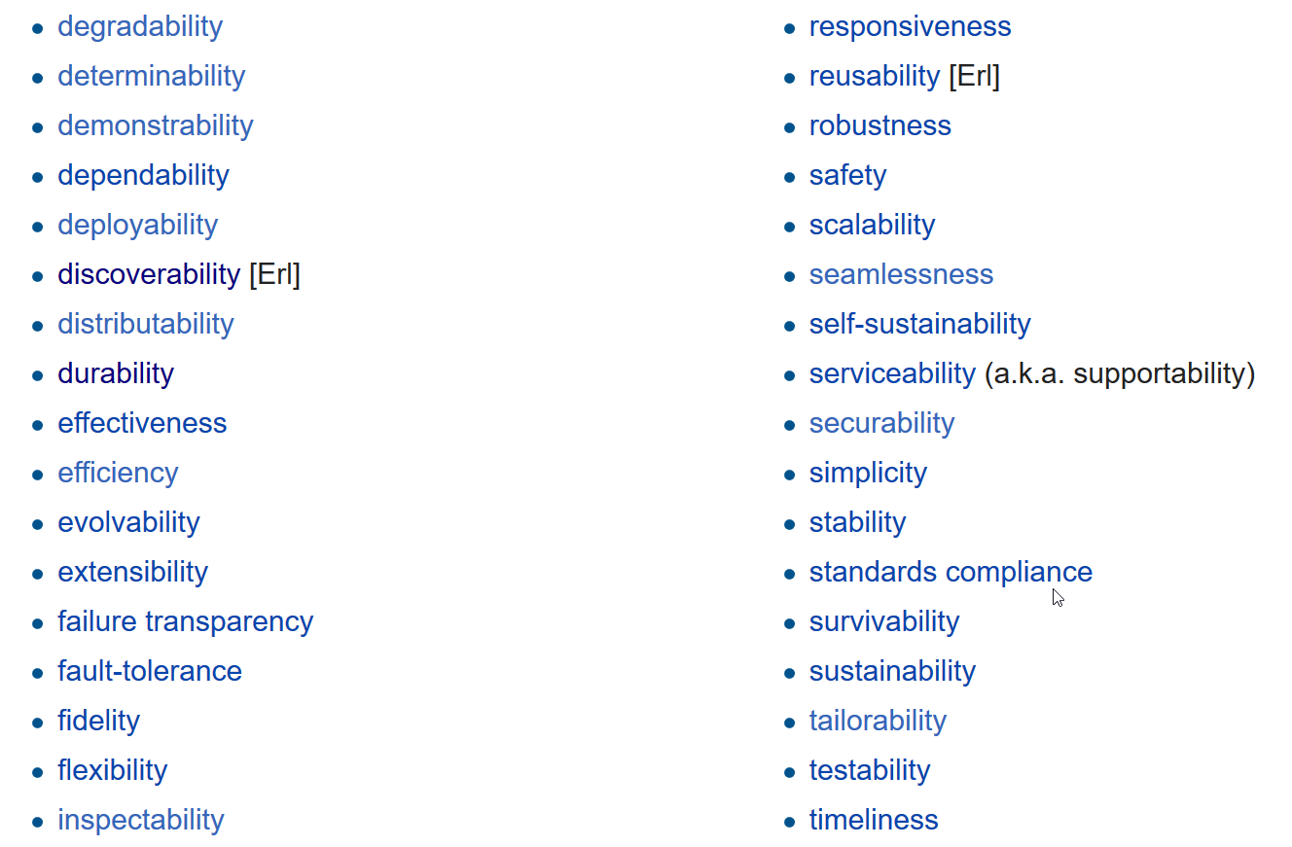

Slide 26
Модели качества
Какие характеристики интересны в первую очередь?
Как выбрать характеристики так, чтобы получить магические 20/80?

Slide 27
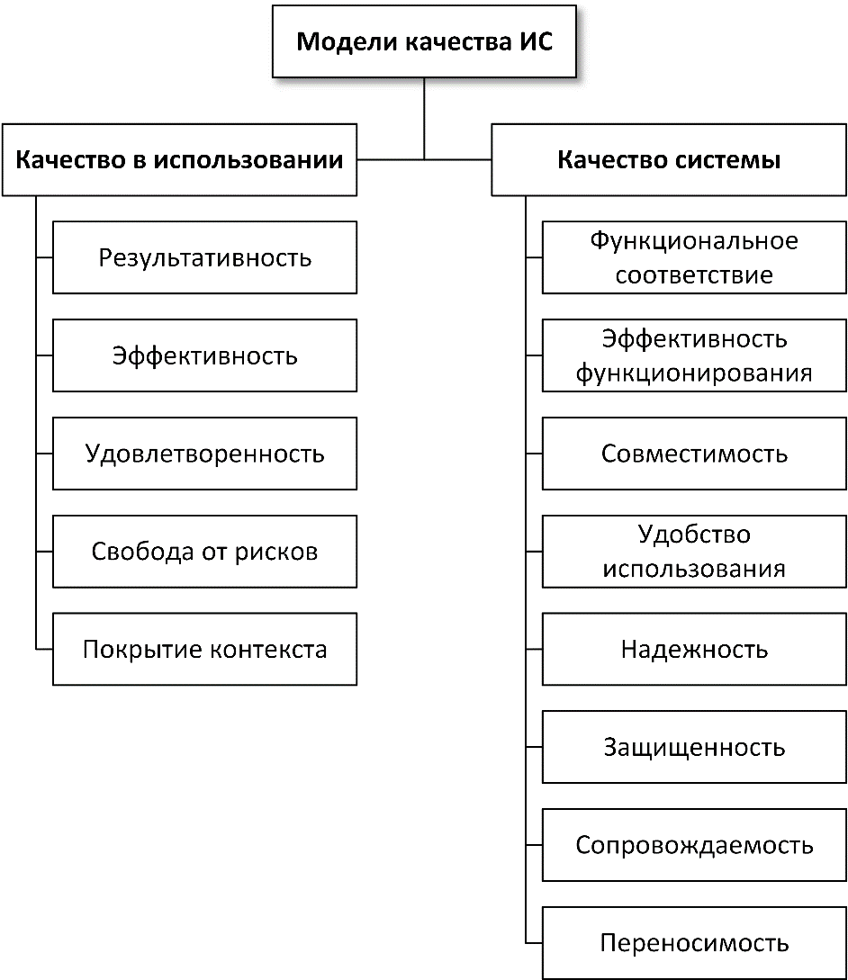
Модель качества SQuaRE
ГОСТ Р ИСО/МЭК 25010-2015 Информационные технологии (ИТ). Системная и программная инженерия. Требования и оценка качества систем и программного обеспечения (SQuaRE). Модели качества систем и программных продуктов

Slide 28
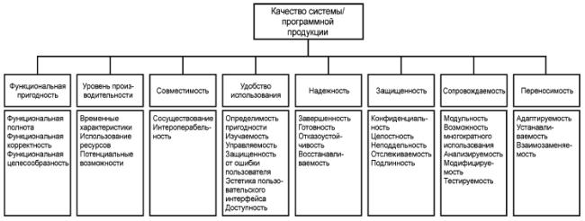
Модель качества SQuaRE

Slide 29
Производительность
Citius, сitius, сitius!

Slide 30
Производительность
Количество пользователей (активных, с сессией и т.д.)
Профиль пользователей (что и как делают)
Ограничения по времени (мс на страницу)
Notes:
Здесь главный акцент на том, что все требования обычно идут к серверной части.

Slide 31

Производительность
Количество пользователей (активных, с сессией и т.д.)
Профиль пользователей (что и как делают)
Ограничения по времени (мс на страницу)
Windows XP, 512Mb RAM
Notes:
Рассказываем про Tele2 и Livetex, также про подпись 100Гб файла. Здесь особенный кейс, т.к. подразумевает возможности различных архитектурных решений – например, вынести данные из

Slide 32
Chrome
Гигабайт оперативки

Slide 33
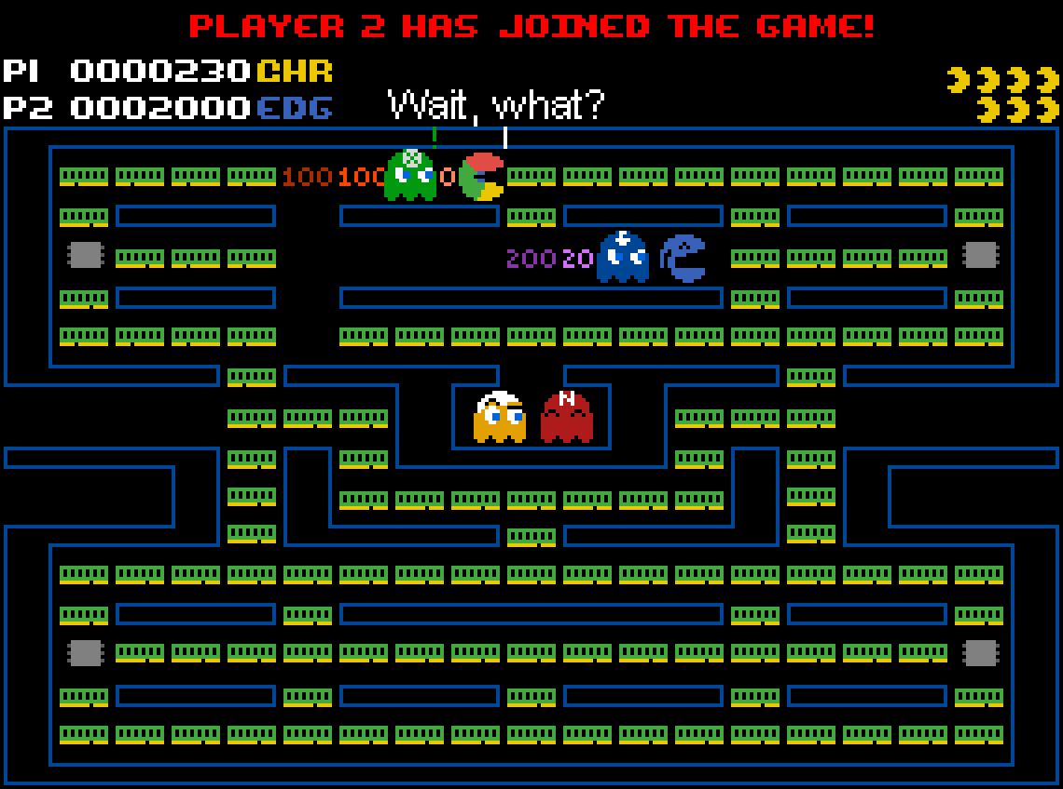

Slide 34

История про ЭЦП в браузере
ЭЦП – электронная цифровая подпись.
Почти Аналог обычной подписи из паспорта
Данные
Ресурсоемкий расчет ЭЦП
Подпись
Секретный ключ автора данных
Автор данных
Notes:
Рассказать, что это

Slide 35
Масштабируемость
Хорошей системы должно быть много

Slide 36
Типы масштабирования
вертикальное
горизонтальное

Slide 37
Масштабируемость
1
2
?
3
Notes:
Возникает проблема согласованности – когда один сервер знает одно, а другой – другое.

Slide 38
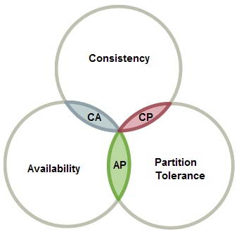
Масштабируемость
CAP теорема – выбери два из трех
Согласованность (Consistency) — Ваши клиенты единожды обновив информацию всегда могут получить самые актуальные данные при их последующем запросе. И не важно, насколько быстро они вам перезвонят.
Доступность (Availability) — ваша система всегда доступна для звонков в тот момент, когда хотя бы один из сервисов работает.
Терпимость к разделению сети. (Partition Tolerance) – ваша система все корректна, даже если один из сервисов не работает
Notes:
Пример – распространение сообщений. Если мы говорим про сообщения уровня «SOS», то вероятно, нам надо выбирть доступность и устойчивость. Ожидать и гарантировать, что все службы спасения увидят наш призыв одновременно не имеет смысл. А если мы делаем систему распределенного он лайн турнира, то здесь нас гораздо больше интересует консистентность – может быть важно, чтобы все участники уведили информацию о начале соревнования одновременно.

Slide 39
Надежность

Slide 40
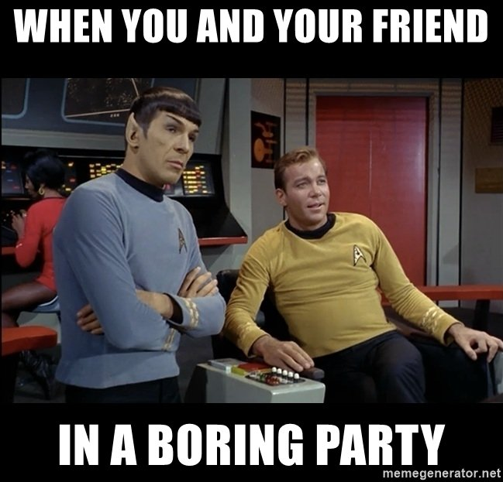
Надежность

Slide 41


Slide 42
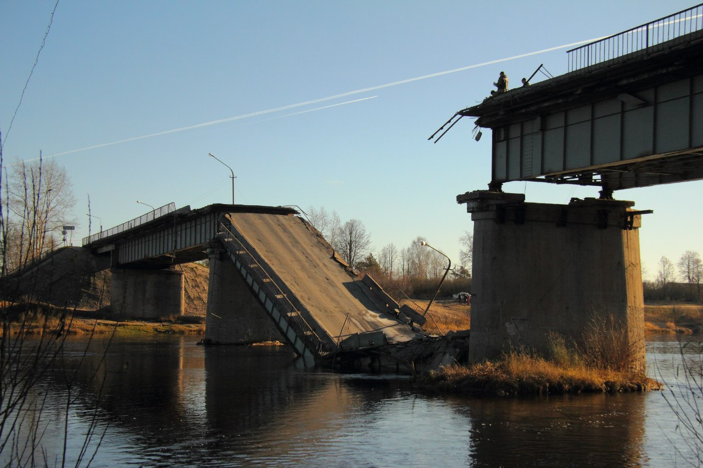
Ненадежность
http://primrep.ru/wp-content/uploads/2016/03/most_novy.jpg
Notes:
Нас интересует не надежность. Когда все рушится и падает – вот тогда нам интересно. Даже если было спроектировано с расчет на нагрузку в 300 000 раз больше,

Slide 43
Ненадежность. Магические девятки
Доступность, % | Простой в год | Простой в месяц | Простой в неделю
90 | 36,5 дней | 72 часа | 16,8 часов
99 | 3,65 дней | 7,20 часов | 1,68 часов
99,9 | 8,76 часов | 43,2 минут | 10,1 минут
99,99 | 52,56 мин | 4,32 минут | 1,01 минут
99,999 | 5,26 мин | 25,9 секунд | 6,05 секунд
99,9999 | 31,5 сек | 2,59 секунд | 0,605 секунд
Notes:
Если у нас есть что-то интересное, значит это что-то надо как-то мерить. И здесь нам на помощь приходят магические девятки.

Slide 44

Notes:
Теперь вы знаете ответ на то, что такое 999. С одной стороны, много девяток сильно усложняют и приводят к серьезному удорожанию проекта. С другой стороны, к сожалению, даже много наших девяток нам не помогут, если мы интегрируется с внешними системами.

Slide 45
Ненадежность
Внешняя система 99.9%
Внешняя система 99.9%
Наша система 99.9999% (мы постарались)
10 систем
Внешняя система 99.9%
Внешняя система 99.9%
Notes:
99.9 – максимальное время не работоспособности внешней системы. Плюс подключаем формулу

Slide 46

Ненадежность
SLA-инверсия – падают сторонние сервисы Service-Level Agreement
$$p_{настоящая}=p_{системы}∗\prod{p_{внешней системы}}$$
Notes:
Самая большая проблема SLA инверсии в том, что сумарно ошибка накапливается. Вероятности независимых событий умножаются

Slide 47
Расчет
$$p_{реальная}= 0,999999∗{\left(0,999\right)}^{10}=0,99$$
Вместо 31,5 секунды получили 315 536 секунд (3,65 дня)

Slide 48
Ненадежность очередей
Дилемма очередей:
Сообщение обработать дважды
Сообщение потерять
Очередь входящих
API
Обработка запроса
Очередь исходящих
Доставка сообщений
Notes:
финансы vs чатики

Slide 49
Ненадежность, время и бизнес
Ввести заявку клиента
Передать данные во внешнюю систему
Сообщить результат обработки
бизнес-метрики качества работы с клиентом
Notes:
Проблема возникает с тем, что делать, если система долго лежала. Но здесь еще есть аспект – как учитывать статистику БП? Что важно – время выполнения БП или скорость работы Оператора?

Slide 50
Поддерживаемость
Как жить, когда все ломается? Troubleshoot’ить!

Slide 51
Мониторинг
Мониторинг:
Технический – жив компонент системы или нет
Функциональный (бизнес) – может система выполнять задачу, или нет
может использоваться для расчета SLA

Slide 52
Журналы (логи)
Служебная и отладочная информация о том, что происходило в системе

Slide 53
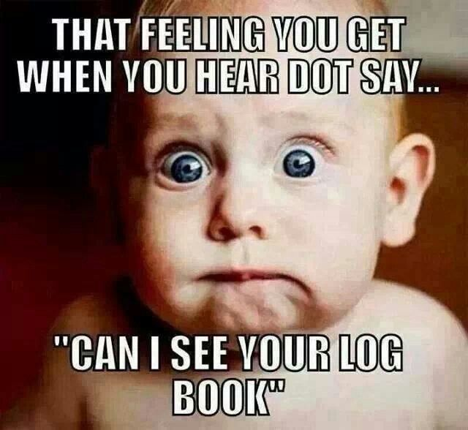

Slide 54
Журналы (логи)
Вывести
Централизованно сохранить

Slide 55
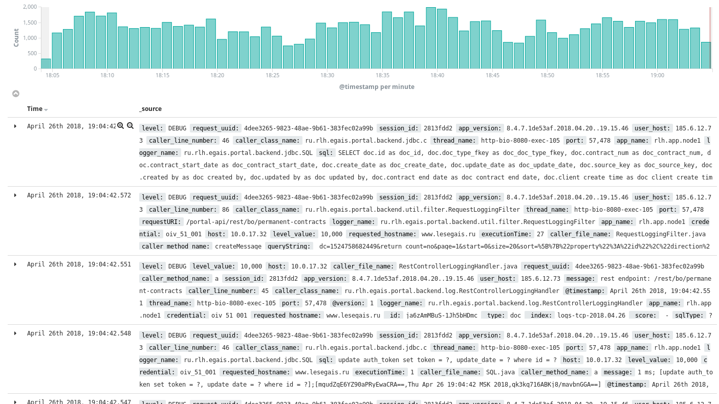

Slide 56
Журнал - correlationId
Уникальная строка, которая связывает записи в журналах между собой

Slide 57
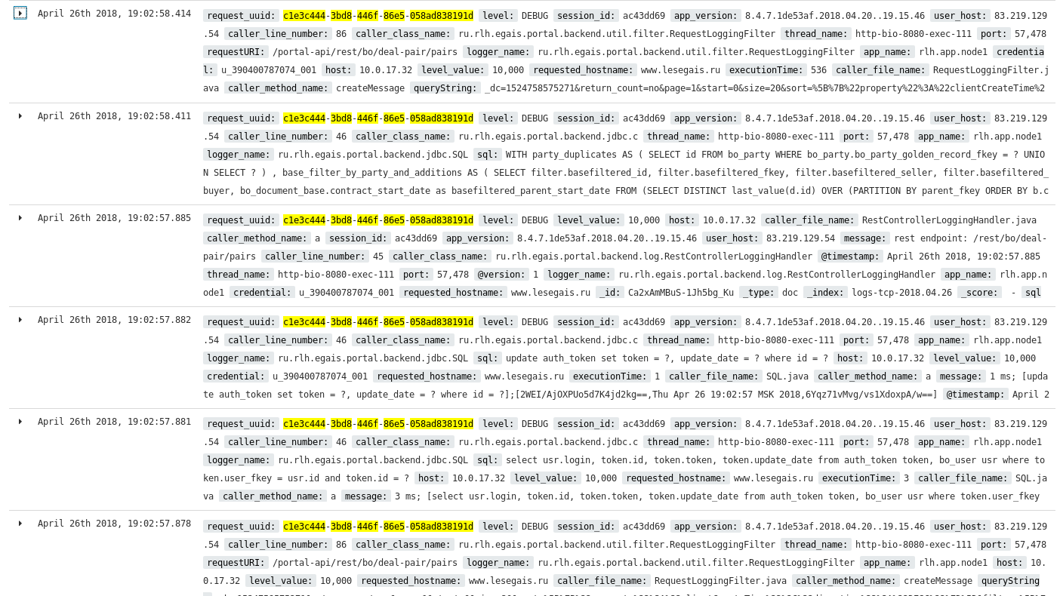

Slide 58


Slide 59
Как починить
Инструменты:
Исправления данных:
Надо менять версию и время обновления?
Должен быть специальный инструмент пользователя?
Управление бизнес-процессом
«Проталкивание»
Вернуться на шаг назад
Notes:
Кейс про проводки платежей в ИБФ Кейс про залипающих операторов в livetex

Slide 60
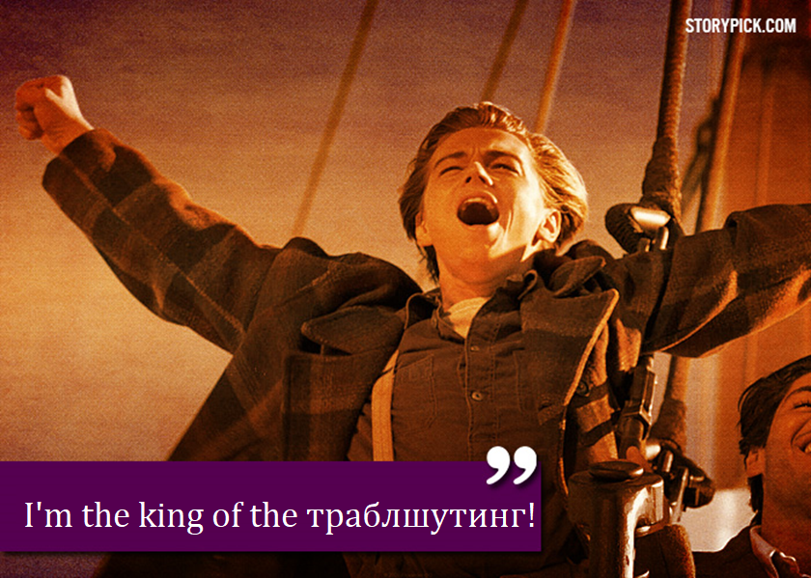
Журналы (логи)

Slide 61
Безопасность

Slide 62

Безопасность
Безопасно
Удобно
Реализуемо
Notes:
Пример цифровой подписи. Удобно прикладывать файлы вообще без нее. Это быстро и просто. Даже реализуемо. Менее удобно просить прикладывать цифровую подпись. Еще менее удобно каждый раз запрашивать пароль к подписе.

Slide 63
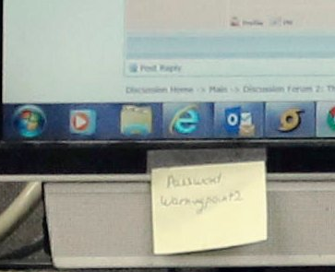
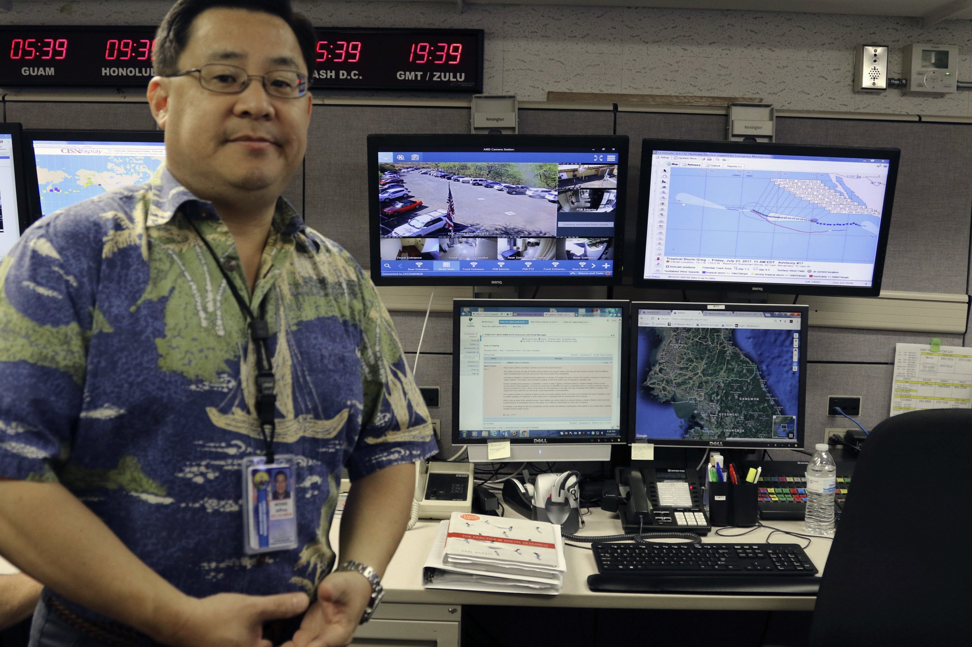
Безопасность?..
Notes:
Другой пример с ЭЦП это реализуемость. ЭЦП, особенно некоторые ее виды, фактически приравнеа к подписи человека и несет ту же юридическую силу. За неправильно поставленную подпись, например, может быть ответственность вплоть до уголовной. Проблема заключаеся в том, что реально гарантировать, что приложенная подпись к файлу принадлежит тому, кто ее прикладывает, не возможно. В конце-концов самое надежное место для пароля – это стикер на мониторе.

Slide 64
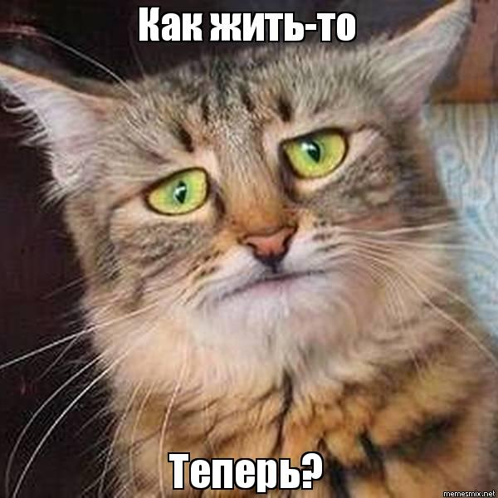
И что дальше?

Slide 65

Система пяти шагов
Изучить, как система устроена внутри
Понять, как скажется на пользователях поломка частей системы.
Написать требования на ломающуюся систему
Узнать, как будут анализироваться ошибки
Вместе с архитектором донести важность реализации подсистем мониторинга и troubleshooting’а до заказчика

Slide 66

Спасибо за внимание!
Выговский Леонид
TaskData
leonid.vygovskiy@gmail.com
http://vygovskiy.com

Slide 68
Архитектура и архитекторы

Slide 69
Что такое архитектура
Основные понятия или свойства системы в окружающей среде, воплощенной в ее элементах, отношениях и конкретных принципах ее проекта и развития.
ГОСТ Р 57100-2016/ISO/IEC/IEEE 42010:2011 Системная и программная инженерия. Описание архитектуры

Slide 70
Что такое архитектура
Основные понятия или свойства системы в окружающей среде, воплощенной в ее элементах, отношениях и конкретных принципах ее проекта и развития.
ГОСТ Р 57100-2016/ISO/IEC/IEEE 42010:2011 Системная и программная инженерия. Описание архитектуры
Notes:
Внутренние свойства тоже важны, но в целом, нам я сегодня буду больше говорить о взаимодействии системы с внешним миром.

Slide 71
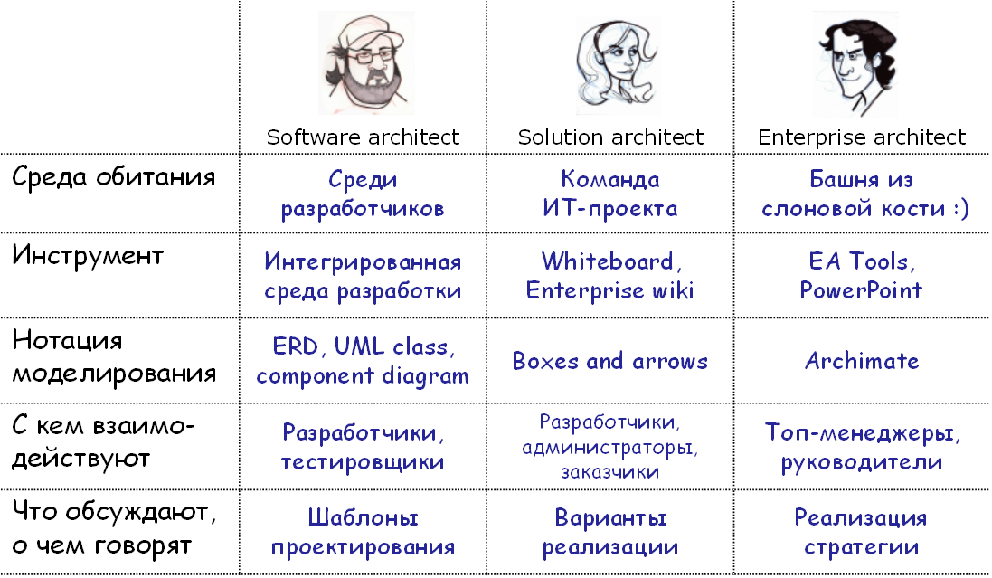
Какие архитекторы бывают?
https://mxsmirnov.com/2016/07/29/recruting/

Slide 72
Какие архитекторы бывают?
https://mxsmirnov.com/2016/07/29/recruting/

Slide 73
История про ЭЦП в браузере
ЭЦП – электронная цифровая подпись.
Данные
Алгоритм ЭЦП
Подпись
Результат проверки
Проверяющий
Публичный ключ автора данных

Slide 74
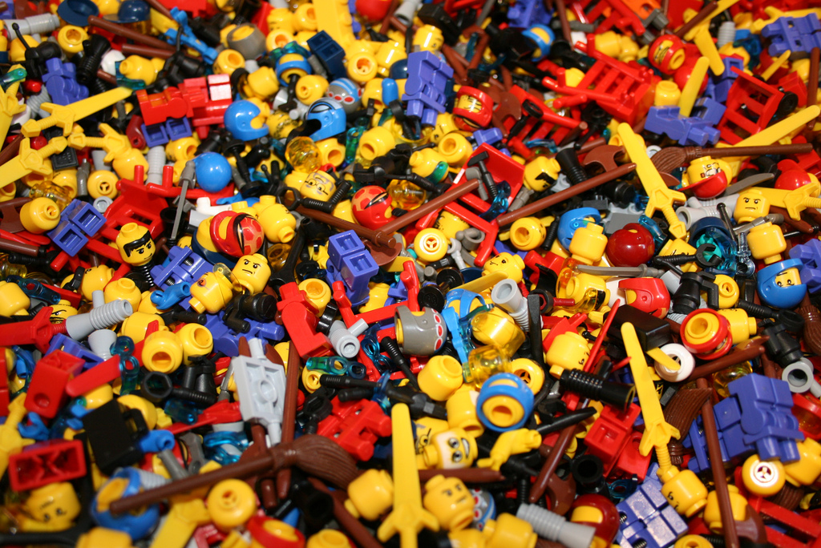
Слайд с фото

Slide 75
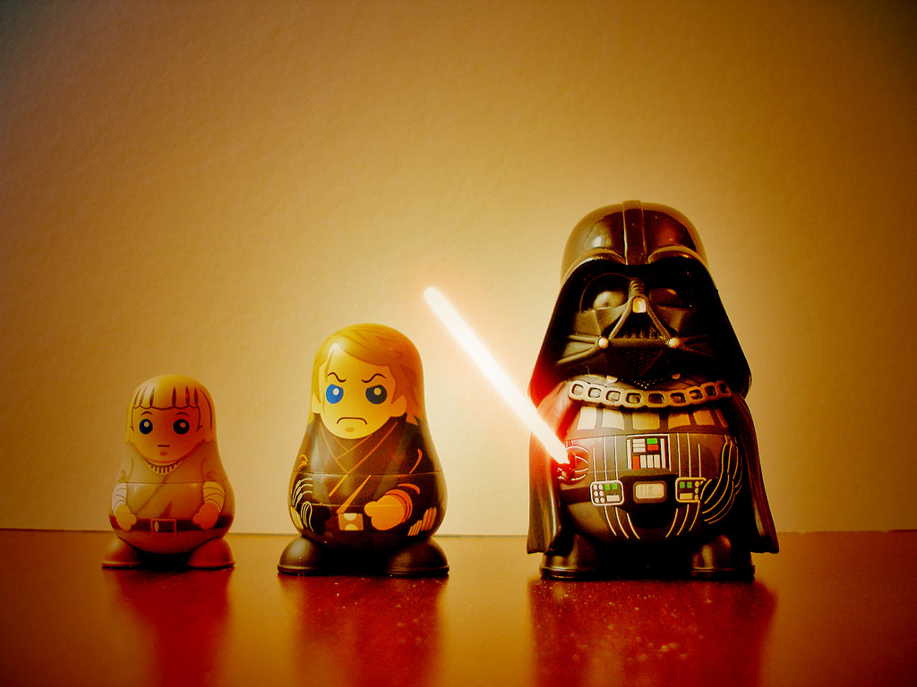
Полноэкранное фото

Slide 76
Сравнение
Слева
Справа

Slide 77
Bullet list
Пункты можно выделять цветами.
Так получается веселее
и лучше различается визуально
(не увлекайтесь количеством)

